Slide 1
THE QUEST: FROM DATA 🡪 WISDOM

Slide 2
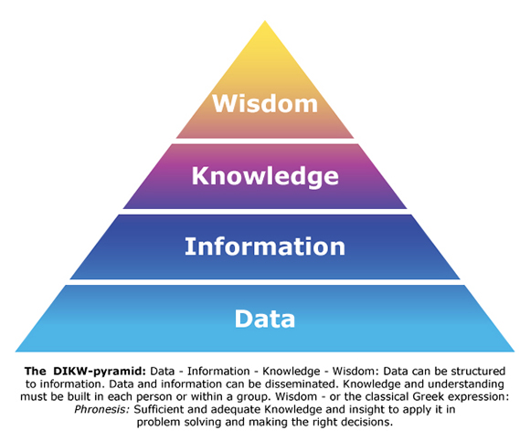

Slide 3
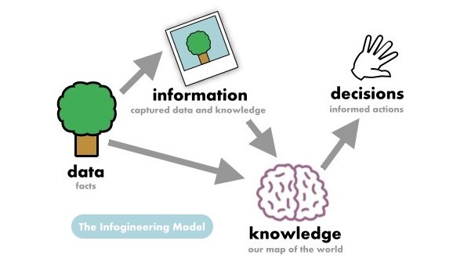

Slide 4
Intégration de données sémantiques
Combiner des données provenant de sources disparates
Consolider les données en informations significatives et utiles
Exploiter les informations dans la décision et la production de connaissances
🡪 Knowledge Representation & Reasoning

Slide 5
Produire de la connaissance par integration de data sémantique
De multiples types de données dans de multiples types de silos
Lab / pathology data Electronic Health Record data Clinical trial data
Patient histories Medical imaging Microarray data Protein chip data Flow cytometry Mass spec
Genotype / SNP data
Life style
Sensors
Cas d’un patient
5

Slide 6
IA dotée de connaissances et d’expertise
Objectif :
Remplacer les experts humains d'un domaine ou les aider dans leurs expertises
Principe :
On dispose de connaissances sur un domaine.
À partir de connaissances (informations factuelles ou conceptuels), en utilisant des règles on infère de nouvelles connaissances (informations factuelles ou conceptuels) sur le problème examiné.
L’expert définit les règles et les connaissances conceptuels initiales

Slide 7
Exemple de connaissances explicites
SI conjonction de littéraux/prémisses ALORS conclusion/action
Exemple de base de règles (ordre 0)
SI fleur et graine ALORS phanérogame
SI phanerogame et graine nue ALORS sapin
SI phanerogame et 1-cotylédone ALORS monocotylédone
SI phanerogame et 2-cotylédone ALORS dicotylédone
SI monocotylédone et rhyzome ALORS muguet
SI dicotylédone ALORS anémone
SI monocotylédone et non rhyzome ALORS lilas
SI feuilles et fleur ALORS cryptogame
SI cryptogame et non racine ALORS mousse
SI cryptogame et racine ALORS fougère
SI non feuilles et plante ALORS thallophyte
SI thallophyte et chlorophylle ALORS algue
SI thallophyte et non chlorophylle ALORS champignon
SI non feuilles et non fleur et non plante ALORS colibacile
Notes:
Phanerogame: qui a des fleurs apparentes
Cotylédon: feuille ou lobe qui naît sur l’axe de l’embryon d’une plante (réserve nutritive)
Rhizome: tige souterraine de certaines plantes
Thalle: partie végétale des plantes inférieures sans tige, ni feuille, appelées tallophytes.
Cryptogame: qui a les organes de la fructification peu apparents.

Slide 8
Chercher, collecter, stocker et donner du sens aux données ?
Comment raisonner avec les données lorsque vous les trouvez ?
Comment comprendre la signification des données que vous avez collectées 3 ans plus tôt ?
Comment s'intégrer aux données d'autres sujets?
Une partie de la solution doit passer par des terminologies et des schémas de codage de meta data standardisés et basés sur le consensus.
8

Slide 9
Meta Data
Des données qui fournissent des informations sur d'autres données.
Entête d’un fichier CSV
Table SQL
Balise HTML
Les métadonnées résument les informations de base sur les données, ce qui facilite la recherche et le travail avec des instances particulières de données.
Les métadonnées peuvent être créées
manuellement pour être plus précises, ou
automatiquement et contenir plus d'informations de base.

Slide 10
Comment relier les meta data pour faciliter la recherche de données
en permettant le regroupement mise en relation des méta data
brain
hindbrain
20
15
rhombomere 10
Query brain without ontology 20
Query brain with ontology
45
10

Slide 11
Rendre les données (ré)utilisables grâce aux normes
Les normes fournissent
une structure et une terminologie communes
source de données unique pour l'examen (moins de données redondantes)
11

Slide 12
Rendre les données (ré)utilisables grâce aux normes
Les normes permettent
L'utilisation d'outils et de techniques communs
formation commune
validation unique des données
12

Slide 13
Simplifier l'integration pour créer un data warehouse avec des données sémantiques
Utile pour les correlations intra et inter domaines
Différents niveaux de granularité
Bio-sciences: organe, organisme, cellule, molecule
Processus: Tache, action, Evenement, Effet
Différentes perspectives tenant compte des besoins métier
13

Slide 14
Problèmes liés aux normes
Les normes impliquent des coûts considérables de réoutillage, de maintenance, de formation, ...
Elles présentent des risques pour la flexibilité
Elles peuvent casser les solutions existantes qui fonctionnent localement.
Toutes les normes ne sont pas de qualité égale
Les mauvaises normes créent des problèmes durables
Ontologie" = bonnes normes en matière de terminologie
14

Slide 15
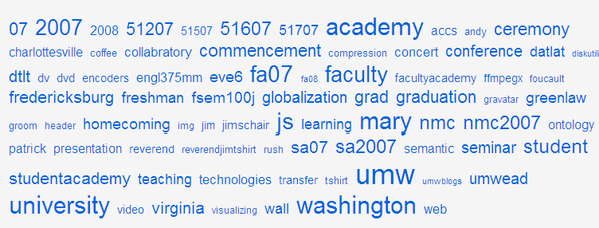
The wisdom of clouds (folksonomies ...)

Slide 16
07 2007
2008 51207 51507
51607 51707 academy
accs coffee
andy blog centennial
ceremony
charlottesville
collabratory commencement
compression
concer
t conference
datlat digital diskutility dtlt
dv dvd
enc
oders engl375mm
eve6 fa07 fa08
faculty
facultyacad
emy ffmpegx foucault malandindustrialinstitute
fredericksburg
fredericksburgnor
freshman
fsem100j
globalization
grad graduation gravatar
greenlaw
groom
header hi
storic js
historical history homecoming
img
jim jimschair
mashup
kenmore learning marker
markers
mary
mashups microsoft nmc
nmc2007
ontology
patrick p
opfly presentation
reverend
reverendjimtshirt
rush sa0
7 sa2007
symposium umwblogs
semantic teaching umwead
seminar student
studentacademy
technologies
transfer
tshirt umw
university video virginia virginiahis
toricalmarkers visualizing wall

Slide 17
Les ontologies sont, au minimum, des vocabulaires structurés contrôlés.
fournissant des définitions et un raisonnement, y compris un support pour la validation automatique de la
structure de l'ontologie

Slide 18
Concretement ?
Définition de termes et relations entre termes utilisés pour décrire un domaine de connaissance
Exemples:
Finance, Tourism, Transport, Médecine, Immobilier ...
Utilisée par les gens, les bases de données et les applications pour partager l'information et son sens
Définition des concepts de base, de leurs propriétés et relations

Slide 19
Ontologies : définition
Ontologie INGÉNIERIE DES CONNAISSANCES. Spécification normalisée représentant les classes des objets reconnus comme existant dans le domaine. Construire une ontologie, c’est aussi décider d’une manière d’être et d’exister des objets.
Modèles des connaissances d’un domaine pertinentes pour une application, une tâche donnée
Conceptualisation de ces connaissances en classes génériques, relations et règles
Application de principes de normalisation, de « bonne construction » et/ou référence à des classes ontologiques
Réseau sémantique + axiomes

Slide 20
Ontologies : 2 rôles symétriques
Définir / fournir une sémantique formelle pour l’information permettant son exploitation par un ordinateur
Définir / fournir une sémantique d'un domaine du monde réel fondée sur un consensus et permettant de lier le contenu exploitable par la machine avec sa signification pour les humains

Slide 21
Une aide à la conception et à l’utilisation des systèmes d’information (1/2)
Des apports pour l’ingénierie des systèmes d’information
[Guarino, 98]
Spécification ; Acquisition des connaissances : une ontologie peut aider à l’analyse des besoins et à définir les spécifications d’un SI.
Ré-utilisation ; Partage : une ontologie peut être, ou peut devenir suite à une traduction, un composant ré-utilisable et/ou partagé par plusieurs logiciels.
Fiabilité ; Maintenance : une ontologie peut servir à améliorer la documentation d’un logiciel et/ou à automatiser des vérifications de cohérence (SBCs), réduisant les coûts de maintenance.
Inter-opérabilité : en jouant le rôle d’un format d’échange, l’ontologie permet à des systèmes d’information, basés sur des paradigmes de modélisation et des langages d’implantation différents, de coopérer.

Slide 22
Une aide à la conception et à l’utilisation des systèmes d’information (2/2)
Vers une meilleure exploitation de sources d’information
Recherche : une ontologie peut jouer le rôle de méta-data servant d’index dans un répertoire d’information.
Intégration : dans une application “entrepôt de données”, une ontologie peut jouer le rôle d’un schéma conceptuel commun reliant entre elles plusieurs sources d’information hétérogènes.
Interface Homme-Machine : la visualisation de l’ontologie permet à l’utilisateur de comprendre le vocabulaire utilisé par le SI et de mieux formuler ses requêtes.
Requêtes : une ontologie linguistique peut permettre de comprendre les requêtes (représentation du contenu) de l’utilisateur formulées en langue naturelle.

Slide 23
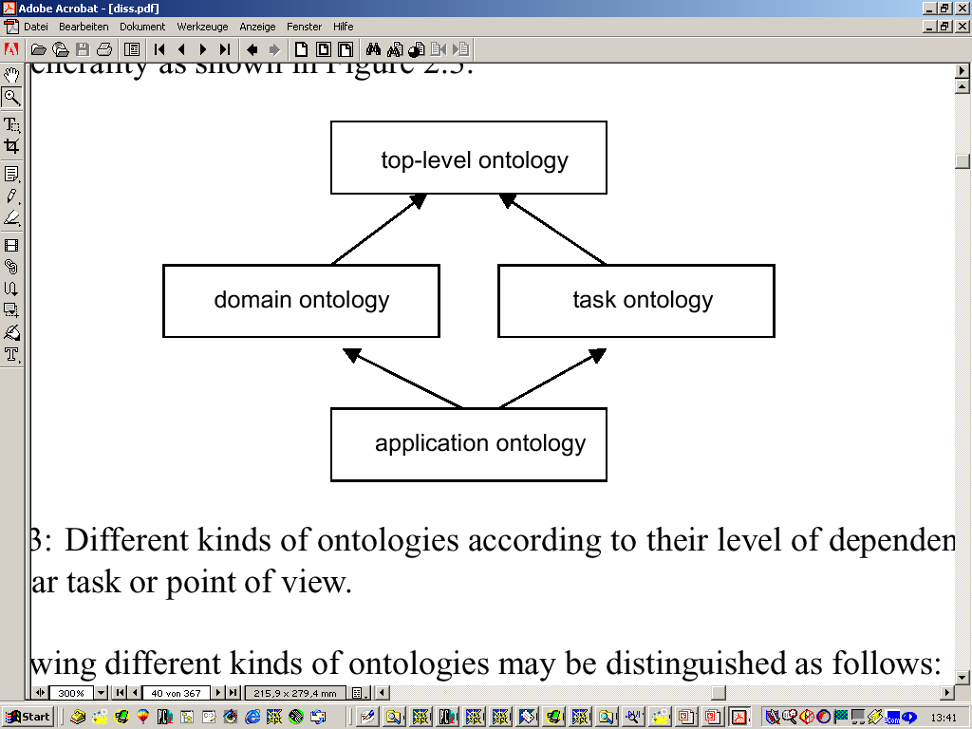
Types d’ ontologies
[Guarino, 98]
Describe very general concepts like space, time, event, which are independent of a particular problem or domain. It seems reasonable to have unified top-level ontologies for large communities of users.
Describe the vocabulary related to a generic domain by specializing the concepts introduced in the top-level ontology.
Core domain ontology
Describe ROLES and the vocabulary related to a generic task or activity by specializing the top-level ontologies.
These are the most specific ontologies. Concepts in application ontologies often correspond to roles played by domain entities while performing a certain activity.

Slide 24
Structure d’ontologie
Une structure d’ontologie est un quintuplet O := {C, R, H^{C}, rel, A^{O}}
C et R : ensembles disjoints des concepts et des relations
H^{C} hiérarchie (taxonomie) de concepts : H^{C} ⊆ C x C , H^{C}(C₁, C₂) signifie que C₁ est un sous-concept de C₂ (relation orientée)
Rel : relation rel: R → C x C (définit des relations sémantiques non taxonomiques) avec 2 fonctions associées
dom : R → C avec dom(R):= ∏1(rel(R))
range : R → C avec range(R):= ∏2(rel(R)) co-domaine
rel(R) = (C₁,C₂) s’écrit aussi R(C₁,C₂)
A^{O} : ensemble d’axiomes, exprimés dans un langage logique adapté (logique de description, logique du 1er ordre)

Slide 25
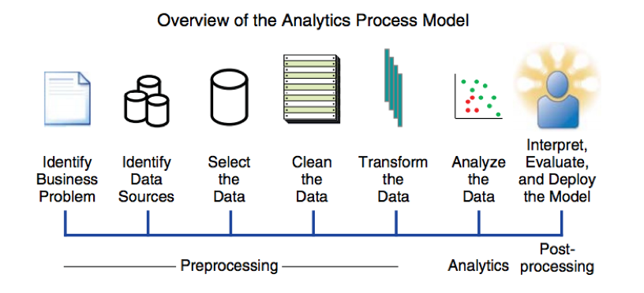

Slide 26
Ontologie
hémopéritoine
: « épanchement hématique localisé au niveau du péritoine »
Hiérarchie de concepts
Hiérarchie de relation
ETAT_PATHOLOGIQUE
ETAT_PATHOLOGIQUE_LOCAL
LESION
adénopathie
…
épanchement
épanchement gazeux
épanchement liquidien
épanchement de pus
épanchement hématique
ANATOMIE
…
ANA_TISSU_ENVEL
capsule
duremère
mésentère
peau
…
péritoine
LOCALISATION
à_côté_de
à_l'extérieur_de
au_dessus_de
…
au_niveau_de
Liens
LESION (LOCALISATION) ANATOMIE
Concept défini
épanchement hématique
(au_niveau_de)
péritoine
Notes:
graphes canoniques (GC) ou restrictions de rôle (LD)
L’ensembles des graphes canoniques est le « support »
Chaque concept primitif n’a qu’un seul père (point de vue)
Le jeu de la subsomption sur les propriétés explicites des concepts définis permet d’obtenir plusieurs classifications (pères) pour un concept défini.
On (le système informatique) peut comparer, classifier
Pb : le retour aux termes

Slide 27
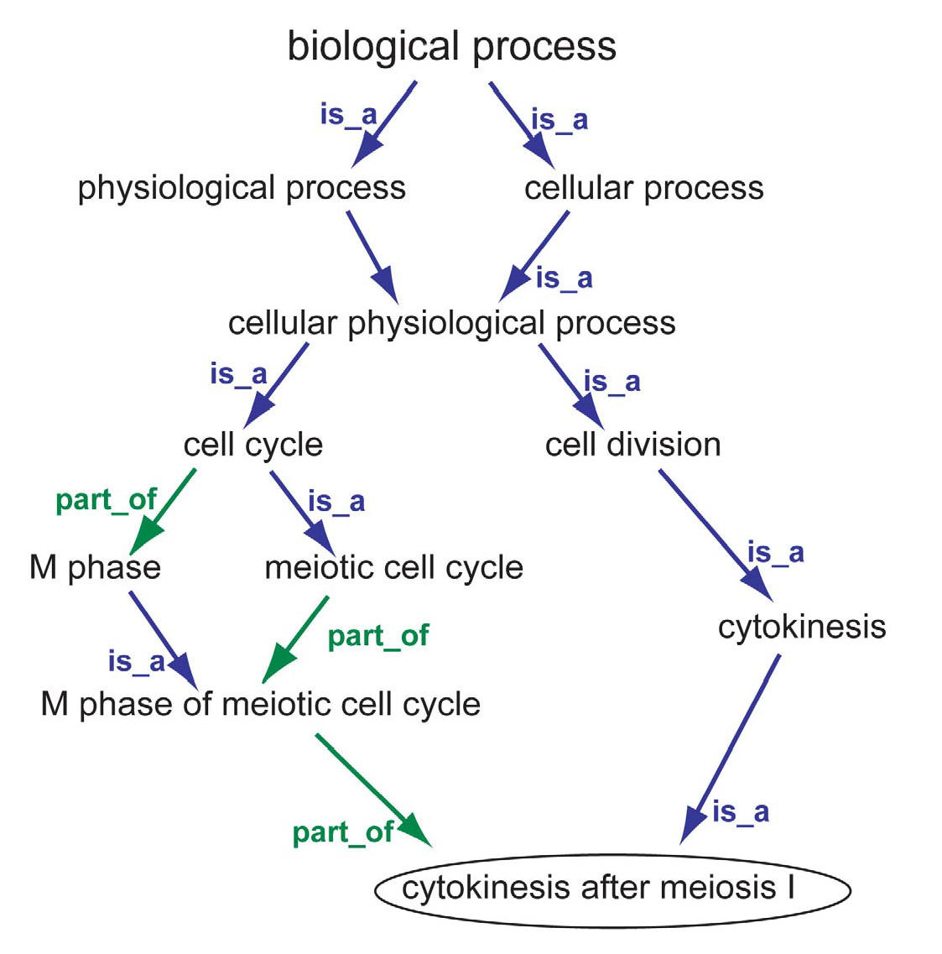
The Gene Ontology
from the Gene Ontology
19

Slide 28
Exemples d’ontologies médicales
SNOMED‐CT est une ontologie qui est maintenant développée (quasi nativement) en OWL 
ICD11 est développée grâce a l’outil iCat (Stanford) qui repose sur Protégé l’éditeur de référence international pour les ontologies et terminologies en santé
FMA (Anatomie), HPO (Phénotypes), DO (Maladies),GO (Gene) sont des ontologies OWL de références pour la gestion et l’annotation des données
Le NIH investi des millions de dollars sur l’interopérabilité des données (BD2K program) et des ontologies (NCBO BioPortal)

Slide 29
Ontology libraries
OBO Foundry
WebProtégé
BioSharing
OntologyDesignPatterns,
Semanticweb.org,
W3CGood ontologies

Slide 30
Ontology repositories / portals
NCBO BioPortal
Ontobee
SIFR BioPortal
AgroPortal
…

Slide 31
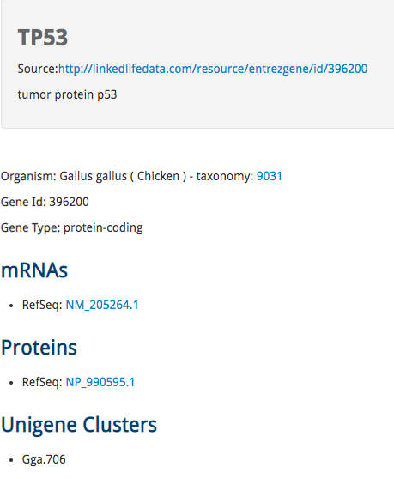
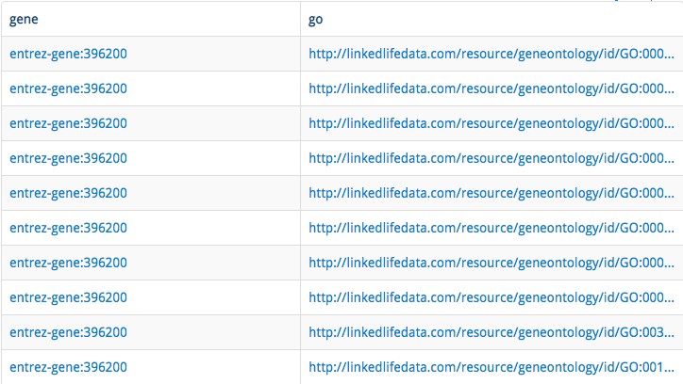
Genes and their links
PREFIX psys: <http://proton.semanticweb.org/2006/05/protons#>
PREFIX rdf: <http://www.w3.org/1999/02/22-rdf-syntax-ns#>
PREFIX gene: <http://linkedlifedata.com/resource/entrezgene/>
SELECT ?gene ?go
WHERE {
?gene rdf:type gene:Gene;
gene:geneSymbol "TP53" .
?gene gene:goTerm ?go .
}

Slide 32
Proteins
Select all proteins that are linked to a curated molecular interaction, to inflammatory response and to a target of existing drug,
SELECT distinct ?protein_name ?drug
WHERE {
?interaction biopax2:PARTICIPANTS ?participant .
?participant biopax2:PHYSICAL-ENTITY ?physicalEntity .
?physicalEntity skos:exactMatch ?protein .
?protein uniprot:classifiedWith <http://purl.uniprot.org/go/0006954>.
?protein uniprot:recommendedName ?name.
?name uniprot:fullName ?protein_name .
?target skos:exactMatch ?protein .
?target rdf:type <http://linkedlifedata.com/resource/drugbank/Molecule> .
?drug drug:targetLink [targetLink:target ?target] }

Slide 33
Proteins
Sources
PREFIX rdf: <http://www.w3.org/1999/02/22-rdf-syntax-ns#>
PREFIX skos: <http://www.w3.org/2004/02/skos/core#>
PREFIX biopax2: <http://www.biopax.org/release/biopax-level2.owl#>
PREFIX uniprot: http://purl.uniprot.org/core/

Slide 34
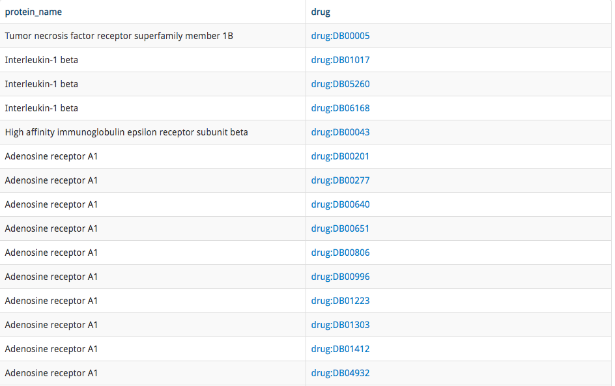
Proteins
Sources
PREFIX rdf: <http://www.w3.org/1999/02/22-rdf-syntax-ns#>
PREFIX skos: <http://www.w3.org/2004/02/skos/core#>
PREFIX biopax2: <http://www.biopax.org/release/biopax-level2.owl#>
PREFIX uniprot: http://purl.uniprot.org/core/

Slide 35
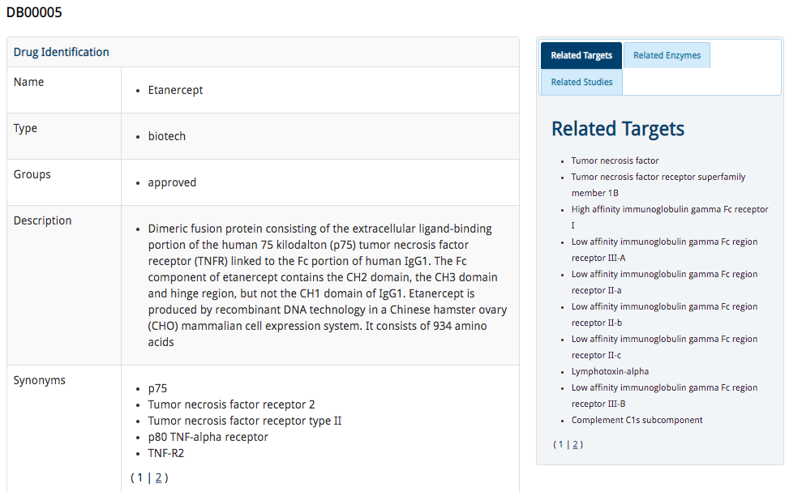
Proteins
Proteins
Sources
PREFIX rdf: <http://www.w3.org/1999/02/22-rdf-syntax-ns#>
PREFIX skos: <http://www.w3.org/2004/02/skos/core#>
PREFIX biopax2: <http://www.biopax.org/release/biopax-level2.owl#>
PREFIX uniprot: http://purl.uniprot.org/core/

Slide 36
Historique

Slide 37
Les Topic Maps
Paradigme remonte à 1993
Développé dans un cadre documentaire
Donne naissance à la norme XTM 1.0 en février 2001
Contient les sujets (topics) dont les ressources « parlent », et les relations (associations) entre ces sujets
Les associations peuvent être elles-même des topics
Le scope, une notion de contexte, de portée du topic
Un formalisme pour : index, table des matières, thésaurus, glossaire… réseaux sémantiques
Pas de hiérarchies
http://www.topicmaps.org/

Slide 38

Ex. de Topic map
Projet
Stage
Guide Certification FAFIEC
Label
Projet IHM
Interface Homme Machine
Interface Personne Machine
WWW
“Programmer en Java”
PSI
Projet WEB
“Enterprise Java Beans”
“Certification SUN”
“développer en java pour le Web”
“Certification FAFIEC”
occurrence
occurrence
Subject Indicator
occurrence
Document audio
Page Web
Site Web
www.orgaform.com
www.sun.fr/formation/certifications/index.html
www.orgaform.com
Développer en Java Pour le Web
www.orgaform.com/demo
Formation Programme de Certification
Enterprise Java Beans
WWW
D’après J. Caussanel, M. Zacklad et al.

Slide 39
Wordnet
Motivation : traduction via un langage pivot : l’anglais
Contenu : base de données lexicale
ensembles de synonymes (synsets)
termes synonymes regroupés en classes d’équivalence sémantiques, représente un sens particulier d’un mot anglais.
Un mot peut appartenir à plusieurs synsets et renvoyer dans chaque cas à une catégorie grammaticale différente (nom, verbe, adverbe, adjectif).
Relations sémantiques entre synsets :
hyperonymie- hyponymie (is-a), antonymie (relation entre ensembles de mots qui, par leur sens, s’opposent), etc.
Limites : sémantique peu précise des relations, pas vraiment une ontologie

Slide 40
City
Ensemble de synonymes (Synset)
Définition
1.city, metropolis, urban center -- (a large and densely populated urban area; may include several independant administrative districts; etc)
2. city -- (an incorporated administrative district established by state charter)
3. city, metropolis -- (people living in a large densely populated municipality)
3 sens
geographical area
is-a
is-a
urban area
is-a
municipality
is-a
is-a
city
town
- city center, central city
- financial center
- medical center
etc.
Genève
Milan
Pise
...
has-part

Slide 41
Dublin Core Metadata initiative
Organisation dédiée à l'adoption de méta-données standard et à promouvoir la création de méta-données spécialisées.
Choix de méta-données :
Simples à créer et faciles à maintenir
De sens commun
A l'échelle internationale
Evolutif

Slide 42
Dublin Core Elements
Content
Coverage
Description
Type
Relation
Source
Subject
Title
Intellectual Property
Contributor
Creator
Publisher
Rights
Instantiation
Date
Format
Identifier
Language

Slide 43
Ex. Métadonnées avec le Dublin Core
<html>
<head><title>Résultat de la recherche Logique sur Doc ’CISMeF</title>
<meta name=DC.Creator contentéquipe CISMeF : Stéfan Darmoni, Magaly Douyère, Jean-Philippe Leroy, Josette Piot, Benoit Thirion ; cismef@chu-rouen.fr>
<meta name=DC.Format scheme=IMT content=text/html>
<meta name=DC.Language scheme=RFC1766 content=fr>
<meta name=DC.Publisher content=Rouen University Hospital ; Centre hospitalier universitaire de Rouen >
<meta name=DC.Rights content=Copyright CHU de Rouen. Toute utilisation partielle ou totale de ce document doit mentionner la source><link rel=schema.RFC1766 href='http://www.ietf.org/rfc/rfc1766.txt'>
<link rel='StyleSheet' href='/stylesheetreq.css' type='text/css'>
</head>
<body class=doccismefgeneral>
<…>
http://doccismef.chu-rouen.fr/

Slide 44
Ajourdhui
Knowledge Graphs

Slide 45
Knowledge Graph
Un graphe de connaissances est un réseau sémantique composé d’entités (des nœuds avec leurs profils détaillés) reliées par des arêtes (relations) à d'autres entités.
Chaque relation peut être développée pour obtenir toutes les entités ayant cette relation particulière : par exemple, la relation NGC : node linksTo : (edge) est développée pour révéler d'autres entités (diapositive suivante).
Entités décrites avec une ontologie

Slide 46
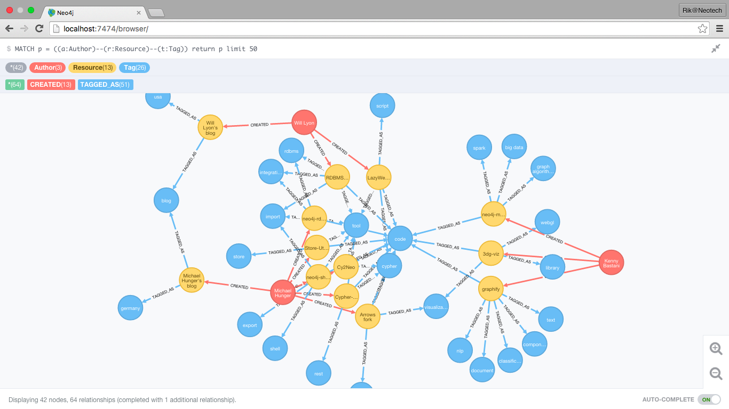
Knowledge Graph

Slide 47
Knowledge Graph
Les graphes de connaissances peuvent interconnecter plusieurs tables avec des attributs individuels comme relations avec des entités.
Réseaux complexes peuvent être facilement interprétés en parcourant les relations (arêtes) et les nœuds (entités).
Grâce aux concepts ontologiques, les informations pertinentes peuvent être représentées avec une valeur de confiance.

Slide 48
Google Knowledge Graph Search API
L'API de recherche du Knowledge Graph vous permet de trouver des entités dans le Knowledge Graph de Google.
Obtenir une liste classée des entités les plus remarquables qui correspondent à certains critères.
Compléter de manière prédictive les entités dans une boîte de recherche.
Annoter/organiser le contenu en utilisant les entités du Knowledge Graph.
L'API utilise les types standard de schema.org et est conforme à la spécification JSON-LD.

Slide 49
Objectifs de définition des ontologies
Fournir une sémantique formelle pour décrire l’information
Ontologies partagées
Ontologies évolutives
Ontologies interoperables
Détection d'incohérences
Equilibre entre puissance d'expression et échelle
Facilité d'utilisation
Compatibilité avec autres standards
Internationalisation

Slide 50
Formalisation des ontologies
Référence historique : Réseaux sémantiques (Brachman, Levêques)
Logique du 1er ordre : CycL, KIF
Frames : Frame Logic, Ontolingua
A(x) ET B(y) 🡪 C(x)
Logiques de description
Graphes conceptuels

Slide 51
Apports de la formalisation représentation des concepts
Partie terminologique
Concepts organisés en hiérarchie, définis par leurs relations (cns ou père + prop.spécifiques)
(DEF-CONCEPT chercheur
(and personnel-recherche
(ATLEAST 1 Grade)(ATMOST 1 Grade) (ALL Grade Grade)
(ALL encadre Thésard)))
Contraintes
Relations d’exclusion entre concepts de base
EquipementCulturel ∩ equipementSportif ⊆ ⊥
Typage des rôles : (ALL encadre Thésard) dans définition Chercheur

Slide 52
Représentation des connaissances : graphes conceptuels (Sowa)
Concepts et rôles, découpage prédicatif
Opérations de projection, jointure ou comparaison de graphes
Cogito (Lirmm)
TooCom : éditeur d’ontologies en graphes conceptuels (disponible sur source forge)

Slide 53
Représentation des connaissances : graphes conceptuels (Sowa)
Patient âgé de 62 ans,hospitalisé pour un angor spontané et à répétition.
[Admission]-
(past)
(pat)->[Human_Being]-
(defines_cultural_function)->[Medical_Subfunction]
--(cultural_role)->[Patient:I63]
(attr)-> [Age]--(val_quant)-> [Quantitative_Val:62]-- (reference_unit)->[Year_Duration] %
(motivated_by)->[Angina_Syndrome:I77]--(timed_during)->
[Temporal_Interval]-
(temporal_role)->[Spontaneous]
(temporal_role)->[Recurrent]% %

Slide 54
Représentation des connaissances : vers des architectures en couches
Axiomes en KIF
Logiques de description
Logiques de Description
Opérationnalisation,
formalisation logique
DAML + OIL
OIL
OWL
Vocabulaire de représentation d’ontologies
Noyau RDFs spécialisé pour les ontologies
Modèles de données, langage d’assertion RDF
Données : classes et instances
Syntaxe XML
Syntaxe

Slide 55
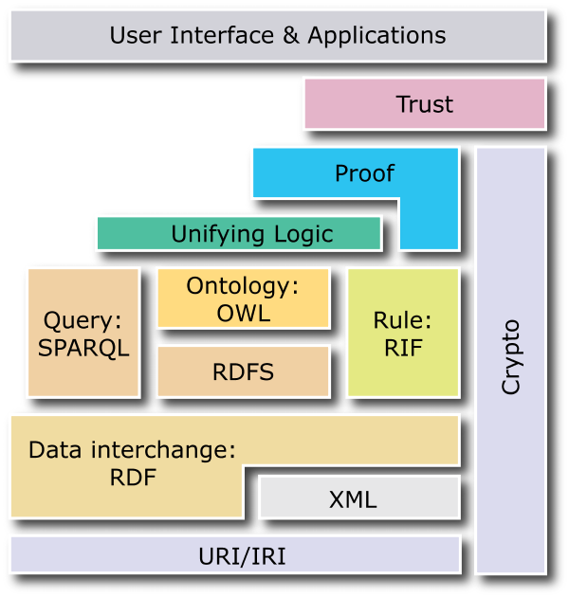

New Semantic « layer cake »
Notes:
Base layers
Base layers comprise the technological standards used in the upper levels:
Unicode to represent characters.
URI (Uniform Resource Identifier): compact string of characters used to identify or name a resource. The main purpose of this identification is to enable interaction with representations of the resource over a network, typically the WWW, using specific protocols. URIs are defined in schemes defining a specific syntax and associated protocols (definition from wikipedia).
XML (eXtended Markup Language) and related technologies, such as NS (Name Spaces) and XML Schema
RDF and RDF Schema.
As the cornerstone of information representation and exchange, RDF defines a simple model to describe any information. RDF is basically a labelled graph representation described by a set of triples (subject, predicate, object).
RDF can be serialized in XML (XML-RDF) but also in more compact formats such as Triples or N3.
RDF Schema extends RDF by adding extension to the basic vocabulary in order to be able to define Class, subClass, properties, subProperties, etc.
Ontology layer
An ontology is a specification of a conceptualization (more complete definition here). In few words, ontology gives the specification of a domain according to a given vocabulary. Usually we can assume that an ontology is defined by classes (objects), properties (attributes or relationships), instances and also various constraints.
Logic layer
Logic became an important aspect of ontologies. Ontology Web Language (OWL), one of the most spread ontology language, is based on Description Logics (DL), which gives high expressive level and provides sound and complete reasoning.
Proof layer
If we take the example of a transaction over the web: let's assume that a computer A send a bill to a computer B: "You owe me $20". Everybody expects the computer B won't give directly the money and say "Why? Prove it". And so the computer A could say: "you bought this book at this store and as you can see it is at this price". Additionally a rule saying that "_when you buy an item you have to pay it"_will finalize the proof. The point is that all these pieces of information are given by RDF triples with references to some URI, so the computer B can check them and if it trusts the referenced site, he can accept the proof. This example goes beyond some criticisms, notably coming the one from Google Executive, Peter Norvig, who challenged T. Berners-Leeduring a conference. It is true that with less human oversight lot of people would attempt to exploit the Semantic Web to make SPAM of get better result to sell you pills of any colored and so it could be difficult to trust such a web. But such comment forgets the concept of proof. Actually what is important is not to say it is the truth, but to give the basis for the other side to know whether this can be the truth according to its beliefs, like we do intuitively when we manually collect data from various location. So have a good grounding is the key: we give the source of the information, so people can decide to trust it or not.

Slide 56
Base Layer
Base Layer
Unicode to represent characters
XML defined in 1998 (syntactic interoperability) and related technologies, such as NS (Name Spaces) and XML Schema
URI (Uniform Resource Identifier): Identification of resources, generalization of URL
Crypto and security layers (HTTPS, etc.)
Notes:
Base layers
Base layers comprise the technological standards used in the upper levels:
Unicode to represent characters.
URI (Uniform Resource Identifier): compact string of characters used to identify or name a resource. The main purpose of this identification is to enable interaction with representations of the resource over a network, typically the WWW, using specific protocols. URIs are defined in schemes defining a specific syntax and associated protocols (definition from wikipedia).
XML (eXtended Markup Language) and related technologies, such as NS (Name Spaces) and XML Schema
RDF and RDF Schema.
As the cornerstone of information representation and exchange, RDF defines a simple model to describe any information. RDF is basically a labelled graph representation described by a set of triples (subject, predicate, object).
RDF can be serialized in XML (XML-RDF) but also in more compact formats such as Triples or N3.
RDF Schema extends RDF by adding extension to the basic vocabulary in order to be able to define Class, subClass, properties, subProperties, etc.
Ontology layer
An ontology is a specification of a conceptualization (more complete definition here). In few words, ontology gives the specification of a domain according to a given vocabulary. Usually we can assume that an ontology is defined by classes (objects), properties (attributes or relationships), instances and also various constraints.
Logic layer
Logic became an important aspect of ontologies. Ontology Web Language (OWL), one of the most spread ontology language, is based on Description Logics (DL), which gives high expressive level and provides sound and complete reasoning.
Proof layer
If we take the example of a transaction over the web: let's assume that a computer A send a bill to a computer B: "You owe me $20". Everybody expects the computer B won't give directly the money and say "Why? Prove it". And so the computer A could say: "you bought this book at this store and as you can see it is at this price". Additionally a rule saying that "_when you buy an item you have to pay it"_will finalize the proof. The point is that all these pieces of information are given by RDF triples with references to some URI, so the computer B can check them and if it trusts the referenced site, he can accept the proof. This example goes beyond some criticisms, notably coming the one from Google Executive, Peter Norvig, who challenged T. Berners-Leeduring a conference. It is true that with less human oversight lot of people would attempt to exploit the Semantic Web to make SPAM of get better result to sell you pills of any colored and so it could be difficult to trust such a web. But such comment forgets the concept of proof. Actually what is important is not to say it is the truth, but to give the basis for the other side to know whether this can be the truth according to its beliefs, like we do intuitively when we manually collect data from various location. So have a good grounding is the key: we give the source of the information, so people can decide to trust it or not.

Slide 57
RDF and RDF Schema Layers
RDF and RDF Schema
RDF: Resource Description Framework
RDF is the cornerstone of information representation and exchange
RDF defines a simple model to describe any information
(details next slides)
Notes:
Base layers
Base layers comprise the technological standards used in the upper levels:
Unicode to represent characters.
URI (Uniform Resource Identifier): compact string of characters used to identify or name a resource. The main purpose of this identification is to enable interaction with representations of the resource over a network, typically the WWW, using specific protocols. URIs are defined in schemes defining a specific syntax and associated protocols (definition from wikipedia).
XML (eXtended Markup Language) and related technologies, such as NS (Name Spaces) and XML Schema
RDF and RDF Schema.
As the cornerstone of information representation and exchange, RDF defines a simple model to describe any information. RDF is basically a labelled graph representation described by a set of triples (subject, predicate, object).
RDF can be serialized in XML (XML-RDF) but also in more compact formats such as Triples or N3.
RDF Schema extends RDF by adding extension to the basic vocabulary in order to be able to define Class, subClass, properties, subProperties, etc.
Ontology layer
An ontology is a specification of a conceptualization (more complete definition here). In few words, ontology gives the specification of a domain according to a given vocabulary. Usually we can assume that an ontology is defined by classes (objects), properties (attributes or relationships), instances and also various constraints.
Logic layer
Logic became an important aspect of ontologies. Ontology Web Language (OWL), one of the most spread ontology language, is based on Description Logics (DL), which gives high expressive level and provides sound and complete reasoning.
Proof layer
If we take the example of a transaction over the web: let's assume that a computer A send a bill to a computer B: "You owe me $20". Everybody expects the computer B won't give directly the money and say "Why? Prove it". And so the computer A could say: "you bought this book at this store and as you can see it is at this price". Additionally a rule saying that "_when you buy an item you have to pay it"_will finalize the proof. The point is that all these pieces of information are given by RDF triples with references to some URI, so the computer B can check them and if it trusts the referenced site, he can accept the proof. This example goes beyond some criticisms, notably coming the one from Google Executive, Peter Norvig, who challenged T. Berners-Leeduring a conference. It is true that with less human oversight lot of people would attempt to exploit the Semantic Web to make SPAM of get better result to sell you pills of any colored and so it could be difficult to trust such a web. But such comment forgets the concept of proof. Actually what is important is not to say it is the truth, but to give the basis for the other side to know whether this can be the truth according to its beliefs, like we do intuitively when we manually collect data from various location. So have a good grounding is the key: we give the source of the information, so people can decide to trust it or not.

Slide 58
RDF language and data model
RDF language
A language for representing data in the Semantic Web
A language for expressing simple statements of the form subject-property-value (binary predicates)
The capability to perform inference on statements
RDF data model
The data model in RDF is a graph data model
An edge with two connecting nodes forms a triple
subject
property
value
58

Slide 59
RDF Basics
Enable to describe making statements on
resources
– John is father of Bill
Statement (or triple) as a logical formula P(x, y), where the
binary predicate P relates the object x to the object y
Triple data model:
<subject, predicate, object>
Subject: Resource or blank node
Predicate: Property
Object: Resource (or collection of resources), literal or blank node
Example:
<subject, predicate, object>
<ex:john, ex:father-of, ex:bill>
RDF offers only binary predicates (properties)

Slide 60
Resources
A resource may be:
Web page (e.g. http://www.w3.org)
A person (e.g. http://www.fensel.com)
– A book (e.g. urn:isbn:0-345-33971-1)
Anything denoted with a URI!
A URI is an identifier and not a location on the Web
RDF allows making statements about resources:
http://www.w3.org has the format text/html
http://www.fensel.com has first name Dieter
urn:isbn:0-345-33971-1 has author Tolkien

Slide 61
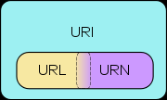
URI, URN, URL
A Uniform Resource Identifier (URI) is a string of characters used to identify a name or a resource on the Internet
A URI can be a URL or a URN
A Uniform Resource Name (URN) defines an item's identity
the URN urn:isbn:0-395-36341-1 is a URI that specifies the identifier system, i.e.
International Standard Book Number (ISBN), as well as the unique reference within that system and allows one to talk about a book, but doesn't suggest where and how to obtain an actual copy of it
A Uniform Resource Locator (URL) provides a method for finding it
the URL http://www.sti-innsbruck.at/ identifies a resource (STI's home page) and implies that a representation of that resource (such as the home page's current HTML code, as encoded characters) is obtainable via HTTP from a network host named www.sti-innsbruck.at

Slide 62
Literals
Plain literals
E.g. ”any text”
Optional language tag, e.g. ”Hello, how are you?”@en-GB
Typed literals
E.g. "hello"^^xsd:string, "1"^^xsd:integer
Recommended datatypes:
XML Schema datatypes
Only as object of a triple, e.g.:
〈<http://example.org/#john>,
<http://example.org/#hasName>,
”John Smith”ˆˆxsd:string〉

Slide 63
Les types simples (1)
string
Confirm this is electric
normalizedString
Confirm this is electric
token
Confirm this is electric
byte
-1, 126
unsignedByte
0, 126
base64Binary
GpM7
hexBinary
0FB7
integer
-126789, -1, 0, 1, 126789
positiveInteger
1, 126789
negativeInteger
-126789, -1
nonNegativeInteger
0, 1, 126789
nonPositiveInteger
-126789, -1, 0
int
-1, 126789675
unsignedInt
0, 1267896754
Schema

Slide 64
Datatypes
One pre-defined datatype: rdf:XMLLiteral
Used for embedding XML in RDF
Recommended datatypes are XML Schema datatypes, e.g.:
xsd:string
xsd:integer
xsd:float
xsd:anyURI
xsd:boolean

Slide 65
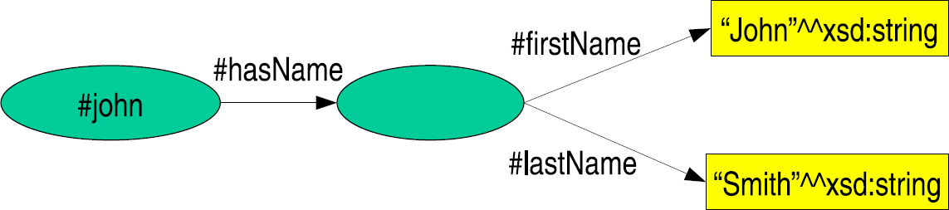
Blank Nodes I
Blank nodes are nodes without a URI
Unnamed resources
More complex constructs
Representation of blank nodes is syntax-dependent
Blank node identifier
For example:
〈<#john>, <#hasName>, _:johnsname〉
〈_:johnsname, <#firstName>, ”John”ˆˆxsd:string〉
〈_:johnsname, <#lastName>, ”Smith”ˆˆxsd:string〉
45 xsd:int
hasProfile
hasName
hasAge
45 xsd:int
hasFather
#bill
hasProfile (hasContact(hasName(firstName, LastName),hasFriend),
hasAge, hasFather)

Slide 66
Blank Nodes II
Representation of complex data
A blank node can be used to indirectly attach to a resource a consistent set of properties which together represent a complex data
Anonymous classes in OWL
The ontology language OWL uses blank nodes to represent anonymous classes such as unions or intersections of classes, or classes called restrictions, defined by a constraint on a property

Slide 67
RDF Containers
Grouping property values:
“The lecture is attended by John, Mary and Chris” | Bag
“[RDF-Concepts] is edited only by Graham and Jeremy (in that order)” and not other person | Seq
“The source code for the application may be found at ftp1.example.org, ftp2.example.org, ftp3.example.org” | Alt

Slide 68
RDF Containers 2
Three types of containers:
rdf:Bag - unordered set of items
rdf:Seq - ordered set of items
rdf:Alt - set of alternatives
Every container has a triple declaring the rdf:type
Items in the container are denoted with
– rdf:_1, rdf:_2, . . . ,rdf:_n

Slide 69
RDF Containers 2
Three types of containers:
rdf:Bag - unordered set of items
rdf:Seq - ordered set of items
rdf:Alt - set of alternatives
Every container has a triple declaring the rdf:type
Items in the container are denoted with
– rdf:_1, rdf:_2, . . . ,rdf:_n
Limitations:
Semantics of the container is up to the application
What about closed sets?
How do we know whether Graham and Jeremy are the only editors of [RDF-Concepts]?

Slide 70
RDF data model
http://www.geonames.org
http://www.geonames.org/countries
resource
http://purl.org/dc/terms/coverage
resource
RELATION
http://www.geonames.org
September 25, 2015
resource
http://purl.org/dc/terms/modified
literal
ATTRIBUTE
70

Slide 71
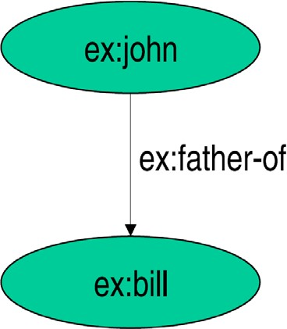
RDF Triple Graph Representation
The triple data model can be represented as a graph
Such graph is called in the Artificial Intelligence community a semantic net
Labeled, directed graphs
Nodes: resources, literals
Labels: properties
Edges: statements

Slide 72
RDF as graph
http://www.geonames.org
http://www.geonames.org/countries
resource
http://purl.org/dc/terms/coverage
resource
http://purl.org/dc/terms/modified
September 25, 2015
literal
72

Slide 73
XML syntax example
<?xml version=“1.0”?>
<rdf:RDF
xmlns:rdf="http://www.w3.org/1999/02/22-rdf-syntax-ns#"
xmlns:rdfs="http://www.w3.org/2000/01/rdf-schema#"
xmlns:dc="http://purl.org/dc/terms#">
<rdf:Description rdf:about="http://www.geonames.org">
<rdfs:label>GeoNames</rdfs:label>
<dc:coverage rdf:resource="http://www.geonames.org/countries"/>
<dc:modified>September 25, 2015</dc:modified>
</rdf:Description>
</rdf:RDF>
73

Slide 74
RDF/XML elements
<?xml version=“1.0”?>
<rdf:RDF
xmlns:rdf="http://www.w3.org/1999/02/22-rdf-syntax-ns#"
xmlns:xsd="http://www.w3.org/2001/XMLSchema#"
xmlns:uni="http://www.mydomain.org/uni-ns">
<rdf:Description rdf:about=“CIT1111”>
<uni:courseName>Discrete Matematics</uni:courseName>
<uni:isTaughtBy rdf:resource=“#949318”>
<uni:age rdf:datatype="&xsd:integer">27<uni:age>
</rdf:Description>
<rdf:Description rdf:ID=“#949318">
<uni:name>David Billington</uni:name>
<uni:title>Associate Professor</uni:title>
<uni:age rdf:datatype="&xsd:integer">27<uni:age>
</rdf:Description>
</rdf:RDF>
NAMESPACES
URI or fragment of it
VALUE
RESOURCE HAS
BEEN DEFINED
ELSEWHERE
RELATION
ATTRIBUTE
DATA TYPE
RESOURCE IS
DEFINED HERE
74

Slide 75
RDF typing
<rdf:Description rdf:ID="CIT1111">
<rdf:type rdf:resource="http://www.mydomain.org/uni-ns#course"/>
<uni:courseName>Discrete Maths</uni:courseName>
<uni:isTaughtBy rdf:resource="#949318"/>
</rdf:Description>
<rdf:Description rdf:ID="949318">
<rdf:type rdf:resource="http://www.mydomain.org/uni-ns#lecturer"/>
<uni:name>David Billington</uni:name>
<uni:title>Associate Professor</uni:title>
</rdf:Description>
75

Slide 76
RDF Reification
Reification can be used to represent:
Generic statements about statements
Structured attributes (e.g. address)
Units of measure
Provenance information
Time validity and other contextual information
Rome
capital
Roman Empire
statement#12345
startDate
endDate
27 BC
476 AD
76

Slide 77
RDF Reification: example
the following RDF represents the fact that “the item 10245 has weight 2.4 (in some measuring unit, e.g., in kg)” and “the staff with id 85740 has written this statement”
<?xml version="1.0"?>
<!DOCTYPE rdf:RDF [<!ENTITY xsd "http://www.w3.org/2001/XMLSchema#">]>
<rdf:RDF xmlns:rdf="http://www.w3.org/1999/02/22-rdf-syntax-ns#"
xmlns:dc="http://purl.org/dc/elements/1.1/"
xmlns:exterms="http://www.example.com/terms/"
xml:base="http://www.example.com/2002/04/products">
<rdf:Description rdf:ID="item10245">
<exterms:weight rdf:datatype="&xsd;decimal">2.4</exterms:weight>
</rdf:Description>
<rdf:Statement rdf:about="#triple12345">
<rdf:subject rdf:resource="http://www.example.com/2002/04/products#item10245"/>
<rdf:predicate rdf:resource="http://www.example.com/terms/weight"/>
<rdf:object rdf:datatype="&xsd;decimal">2.4</rdf:object>
<dc:creator rdf:resource="http://www.example.com/staffid/85740"/>
</rdf:Statement>
</rdf:RDF>
Below the URI triple12345 is used to identify the original statement provided above

Slide 78
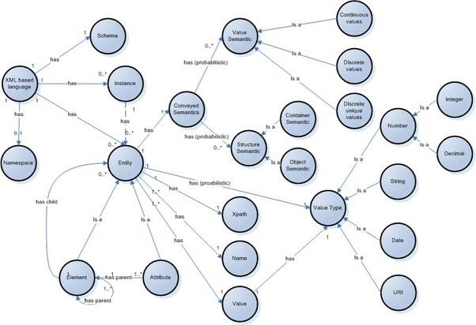

Slide 79
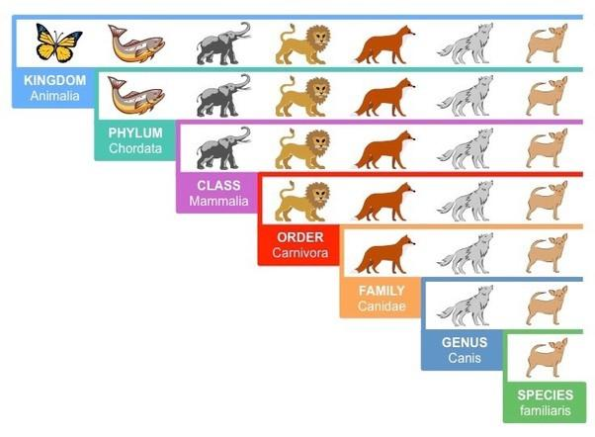

Slide 80
Defining ontology or taxonomy in OWL
An ontology identifies and distinguishes concepts and their relationships; it describes content and relationships.
A taxonomy formalizes the hierarchical relationships among concepts and specifies the term to be used to refer to each; it prescribes structure and terminology.
Classification scheme
Semantic knowledge map

Slide 81
Defining ontology or taxonomy in OWL/RDF languages
Ontology languages allow users to write explicit, formal conceptualizations of domain models
The main requirements are:
a well-defined syntax
efficient reasoning support
a formal semantics
sufficient expressive power
convenience of expression

Slide 82
Tradeoff between Expressive Power and Efficient Reasoning Support
The richer the language is, the more inefficient the reasoning support becomes
Sometimes it crosses the border of noncomputability
We need a compromise:
A language supported by reasonably efficient reasoners
A language that can express large classes of ontologies and knowledge.

Slide 83
Reasoning About Knowledge in Ontology Languages
Class membership
If x is an instance of a class C, and C is a subclass of D, then we can infer that x is an instance of D
Equivalence of classes
If class A is equivalent to class B, and class B is equivalent to class C, then A is equivalent to C, too

Slide 84
Reasoning About Knowledge in Ontology Languages (2)
Consistency
X instance of classes A and B, but A and B are disjoint
This is an indication of an error in the ontology
Classification
Certain property-value pairs are a sufficient condition for membership in a class A; if an individual x satisfies such conditions, we can conclude that x must be an instance of A

Slide 85
Uses for Reasoning
Reasoning support is important for
checking the consistency of the ontology and the knowledge
checking for unintended relationships between classes
automatically classifying instances in classes
Checks like the preceding ones are valuable for
designing large ontologies, where multiple authors are involved
integrating and sharing ontologies from various sources

Slide 86
Reasoning Support for OWL
Semantics is a prerequisite for reasoning support
Formal semantics and reasoning support are usually provided by
mapping an ontology language to a known logical formalism
using automated reasoners that already exist for those formalisms
OWL is (partially) mapped on a description logic, and makes use of reasoners such as FaCT and RACER
Description logics are a subset of predicate logic for which efficient reasoning support is possible

Slide 87
Limitations of the Expressive Power of RDF Schema
Local scope of properties
rdfs:range defines the range of a property (e.g. eats) for all classes
In RDF Schema we cannot declare range restrictions that apply to some classes only
E.g. we cannot say that cows eat only plants, while other animals may eat meat, too

Slide 88
Limitations of the Expressive Power of RDF Schema (2)
Disjointness of classes
Sometimes we wish to say that classes are disjoint (e.g. male and female)
Boolean combinations of classes
Sometimes we wish to build new classes by combining other classes using union, intersection, and complement
E.g. person is the disjoint union of the classes male and female

Slide 89
Limitations of the Expressive Power of RDF Schema (3)
Cardinality restrictions
E.g. a person has exactly two parents, a course is taught by at least one lecturer
Special characteristics of properties
Transitive property (like “greater than”)
Unique property (like “is mother of”)
A property is the inverse of another property (like “eats” and “is eaten by”)

Slide 90
Combining OWL with RDF Schema
Ideally, OWL would extend RDF Schema
Consistent with the layered architecture of the Semantic Web
But simply extending RDF Schema would work against obtaining expressive power and efficient reasoning
Combining RDF Schema with logic leads to uncontrollable computational properties

Slide 91
Three Species of OWL
W3C’sWeb Ontology Working Group defined OWL as three different sublanguages:
OWL Full
OWL DL
OWL Lite
Each sublanguage geared toward fulfilling different aspects of requirements

Slide 92
OWL Full
It uses all the OWL languages primitives
It allows the combination of these primitives in arbitrary ways with RDF and RDF Schema
OWL Full is fully upward-compatible with RDF, both syntactically and semantically
OWL Full is so powerful that it is undecidable
No complete (or efficient) reasoning support

Slide 93
OWL DL
OWL DL (Description Logic) is a sublanguage of OWL Full that restricts application of the constructors from OWL and RDF
Application of OWL’s constructors’ to each other is disallowed
Therefore it corresponds to a well studied description logic
OWL DL permits efficient reasoning support
But we lose full compatibility with RDF:
Not every RDF document is a legal OWL DL document.
Every legal OWL DL document is a legal RDF document.

Slide 94
OWL Lite
An even further restriction limits OWL DL to a subset of the language constructors
E.g., OWL Lite excludes enumerated classes, disjointness statements, and arbitrary cardinality.
The advantage of this is a language that is easier to
grasp, for users
implement, for tool builders
The disadvantage is restricted expressivity

Slide 95
Upward Compatibility between OWL Species
Every legal OWL Lite ontology is a legal OWL DL ontology
Every legal OWL DL ontology is a legal OWL Full ontology
Every valid OWL Lite conclusion is a valid OWL DL conclusion
Every valid OWL DL conclusion is a valid OWL Full conclusion

Slide 96
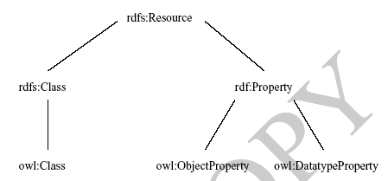
OWL Compatibility with RDF Schema
All varieties of OWL use
RDF for their syntax
Instances are declared
as in RDF, using RDF
descriptions
and typing information
OWL constructors are
specialisations of their
RDF counterparts

Slide 97
OWL Compatibility with RDF Schema (2)
Semantic Web design aims at downward compatibility with corresponding reuse of software across the various layers
The advantage of full downward compatibility for OWL is only achieved for OWL Full, at the cost of computational intractability

Slide 98
Représentation des connaissances logique de description
Logiques de description (ou logiques terminologiques)
T-Box : classes primitives, définies par leurs étiquettes et rôles
A-Box : assertions, classes définies à partir des classes primitives
Inférence, classification de concept, vérification formelle
Back, Loom, Classic, Karin (LRI)

Slide 99
Représentation des connaissances logique de description
Hiérarchie de classes | Definition des attributs | Régles
Object[] Person :: Object Employee :: Person Academic Staff :: Employee …. Publication :: Object … ResearchTopic :: Object …. Instances P1:Person | Person [ firstName=>> string; lastName=>> string; cooperatesWith=>> person; … publication =>> Publication] Employee [ affiliation=>> Organization; …] Researcher [ researcInterest=>> researchTopic; …] | FORALL P1,P2 P1[cooperatesWith->>P2] <- P2[cooperatesWith->>P1] FORALL P, Pub Pub:Publication [author->>P] <-> P:Person [Publication->> Pub]

Slide 100
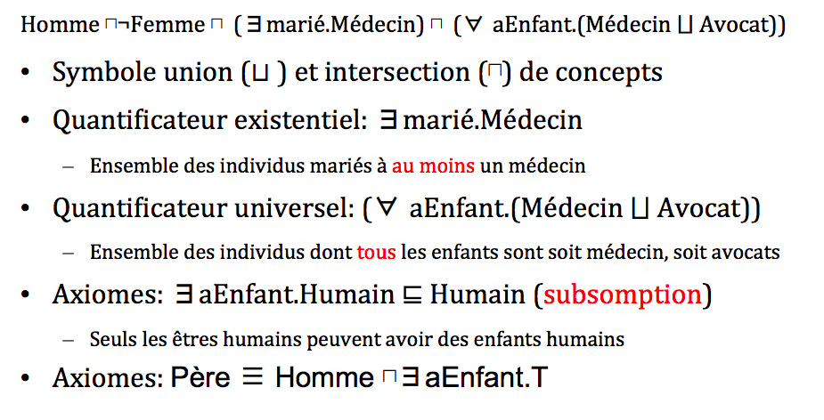
Représentation des connaissances logique de description

Slide 101
Logique de description ALC

Slide 102
Logique de description ALC

Slide 103
Exemple en ALC

Slide 104
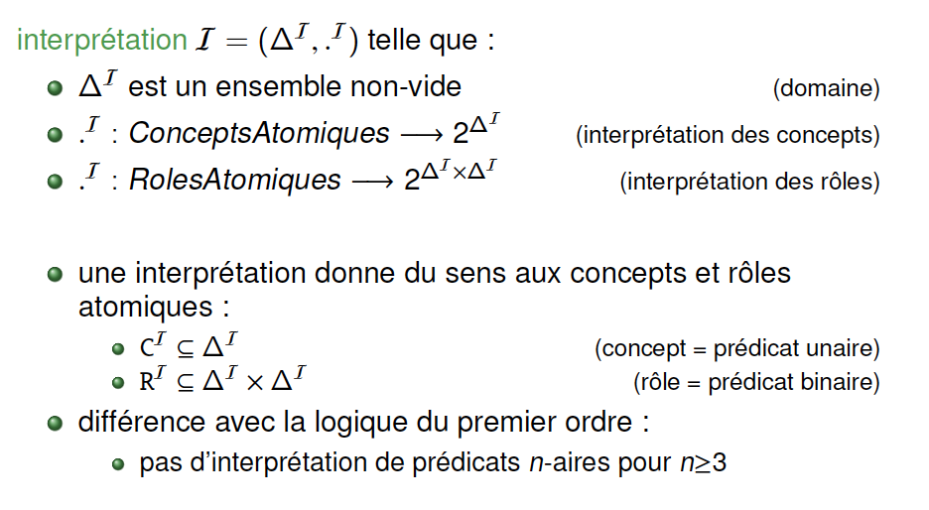
Sémantique ALC

Slide 105
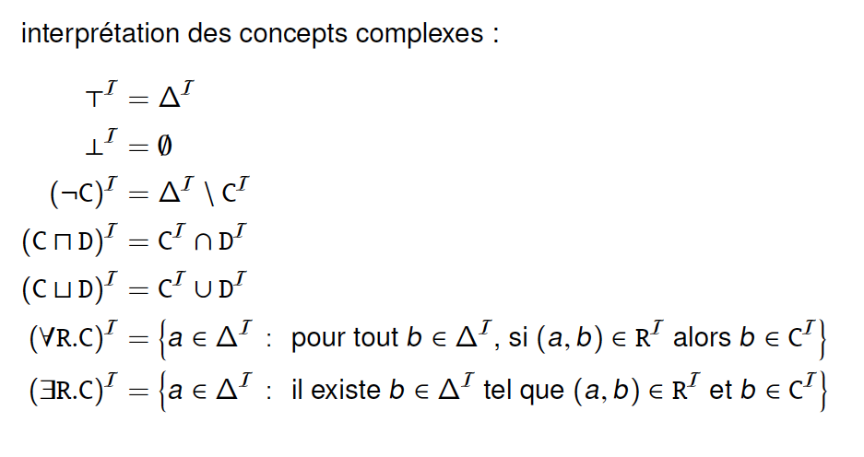
Sémantique ALC

Slide 106
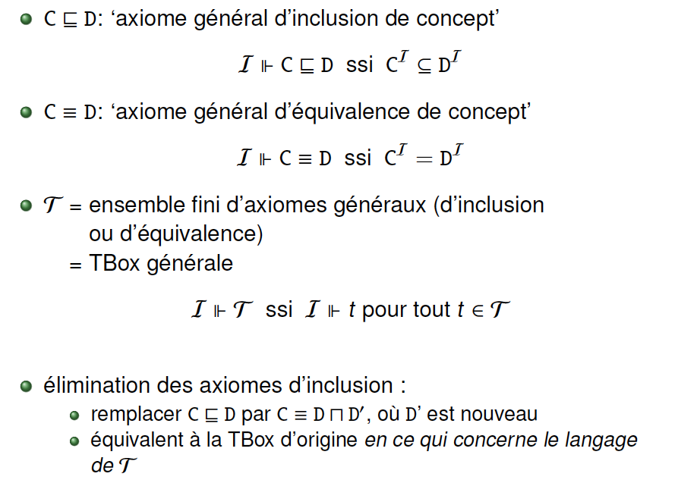
TBOX

Slide 107
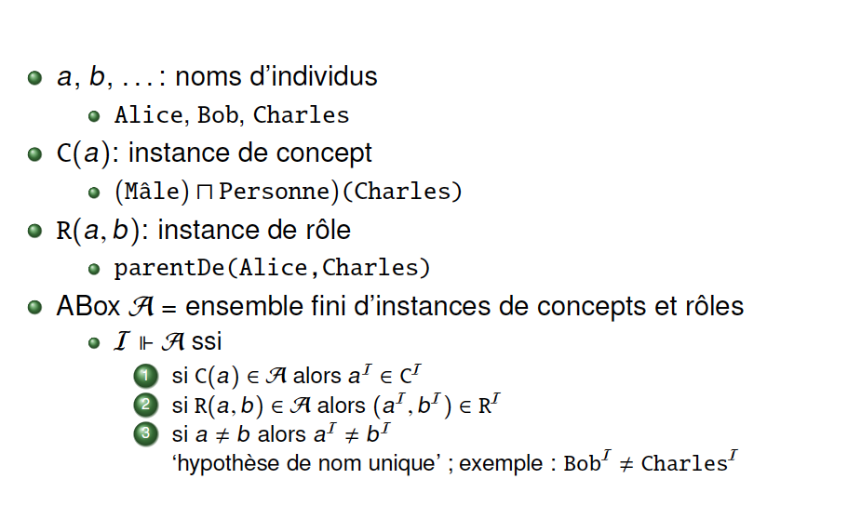
ABOX

Slide 108
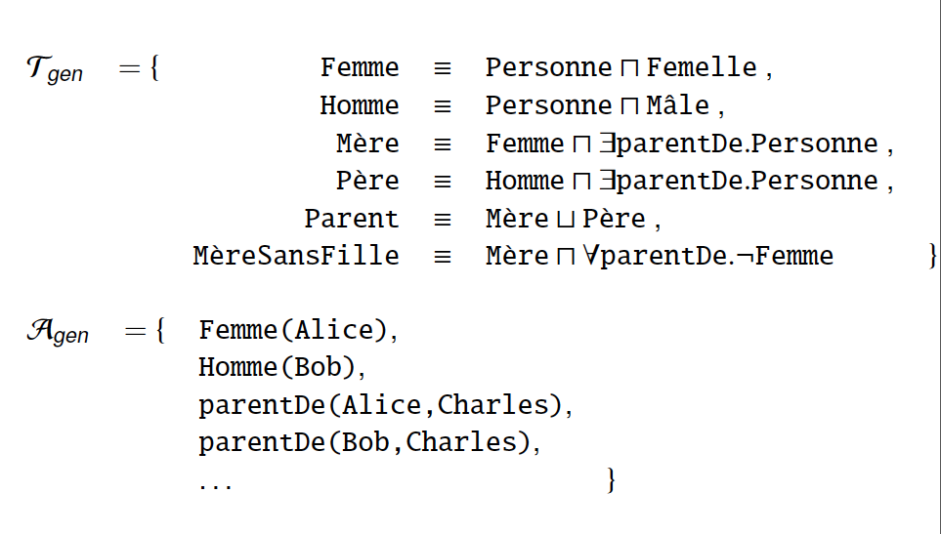
Exemple

Slide 109
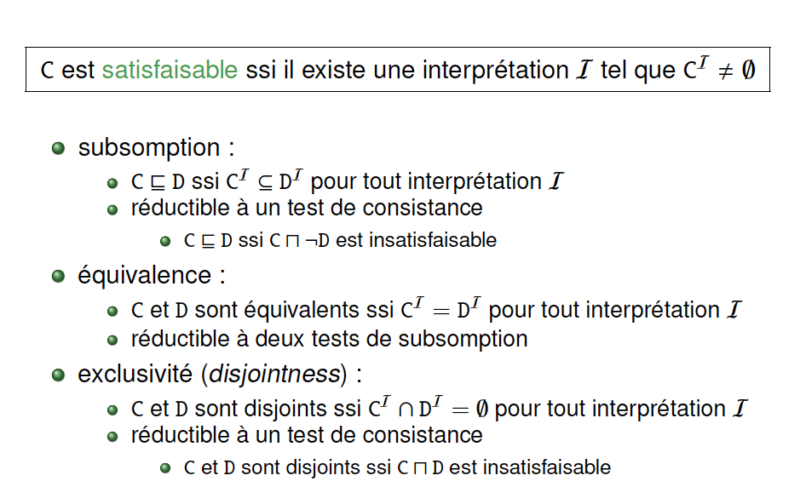
Raisonnement LD

Slide 110
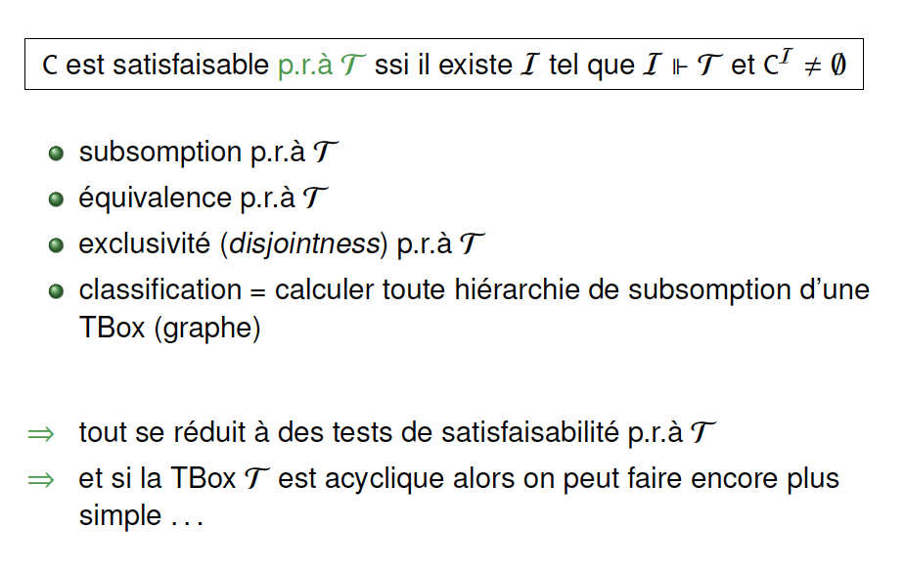
Raisonnement LD

Slide 111
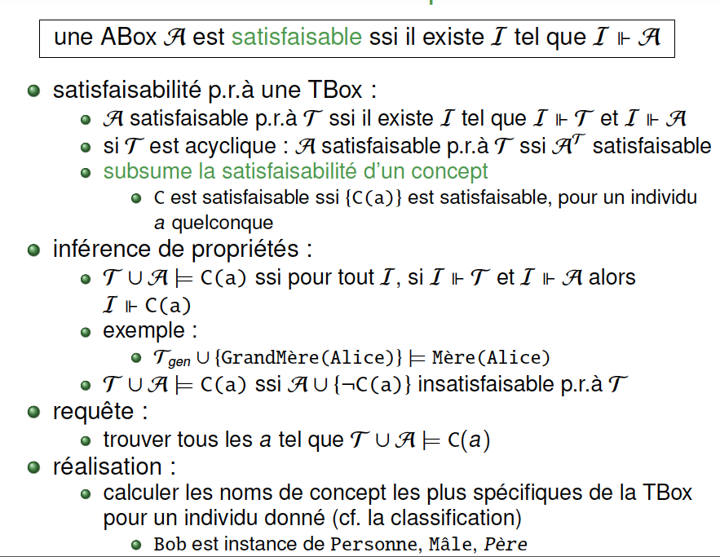
Raisonnement LD

Slide 112
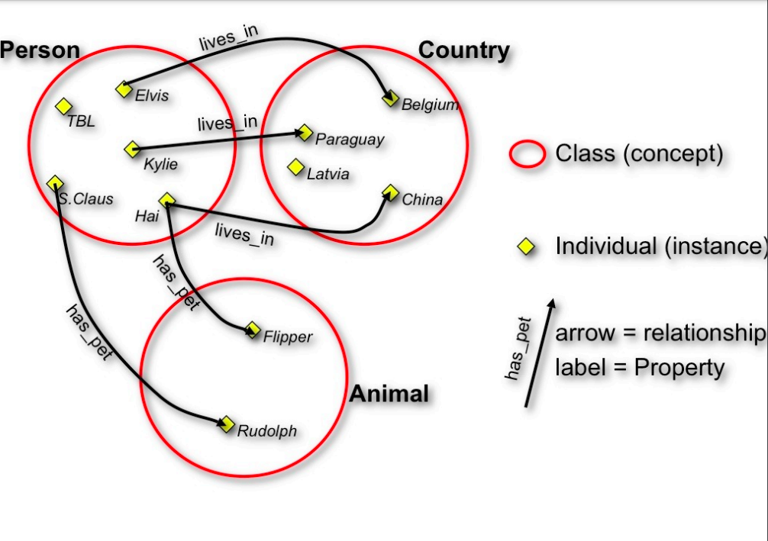
Concepts, Roles, Individuals

Slide 113
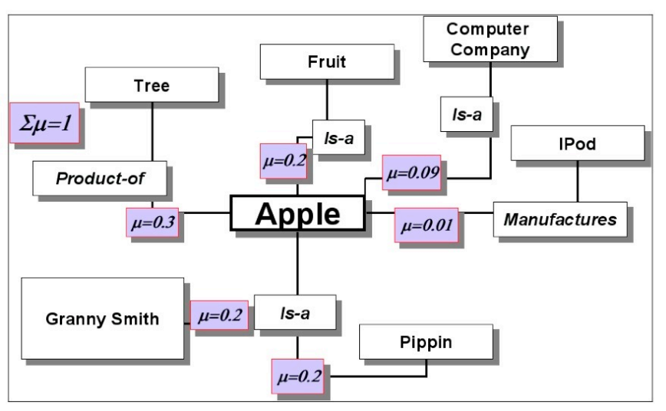
Classical ontology vs fuzzy ontology

